Slide 1

PROGETTO STANZA DA BAR A TEMA THE AMAZING DIGITAL CIRCUS
Blender v.5.1.1
Sara Trabattoni Progetto di Informatica Grafica Giugno 2026

Slide 2
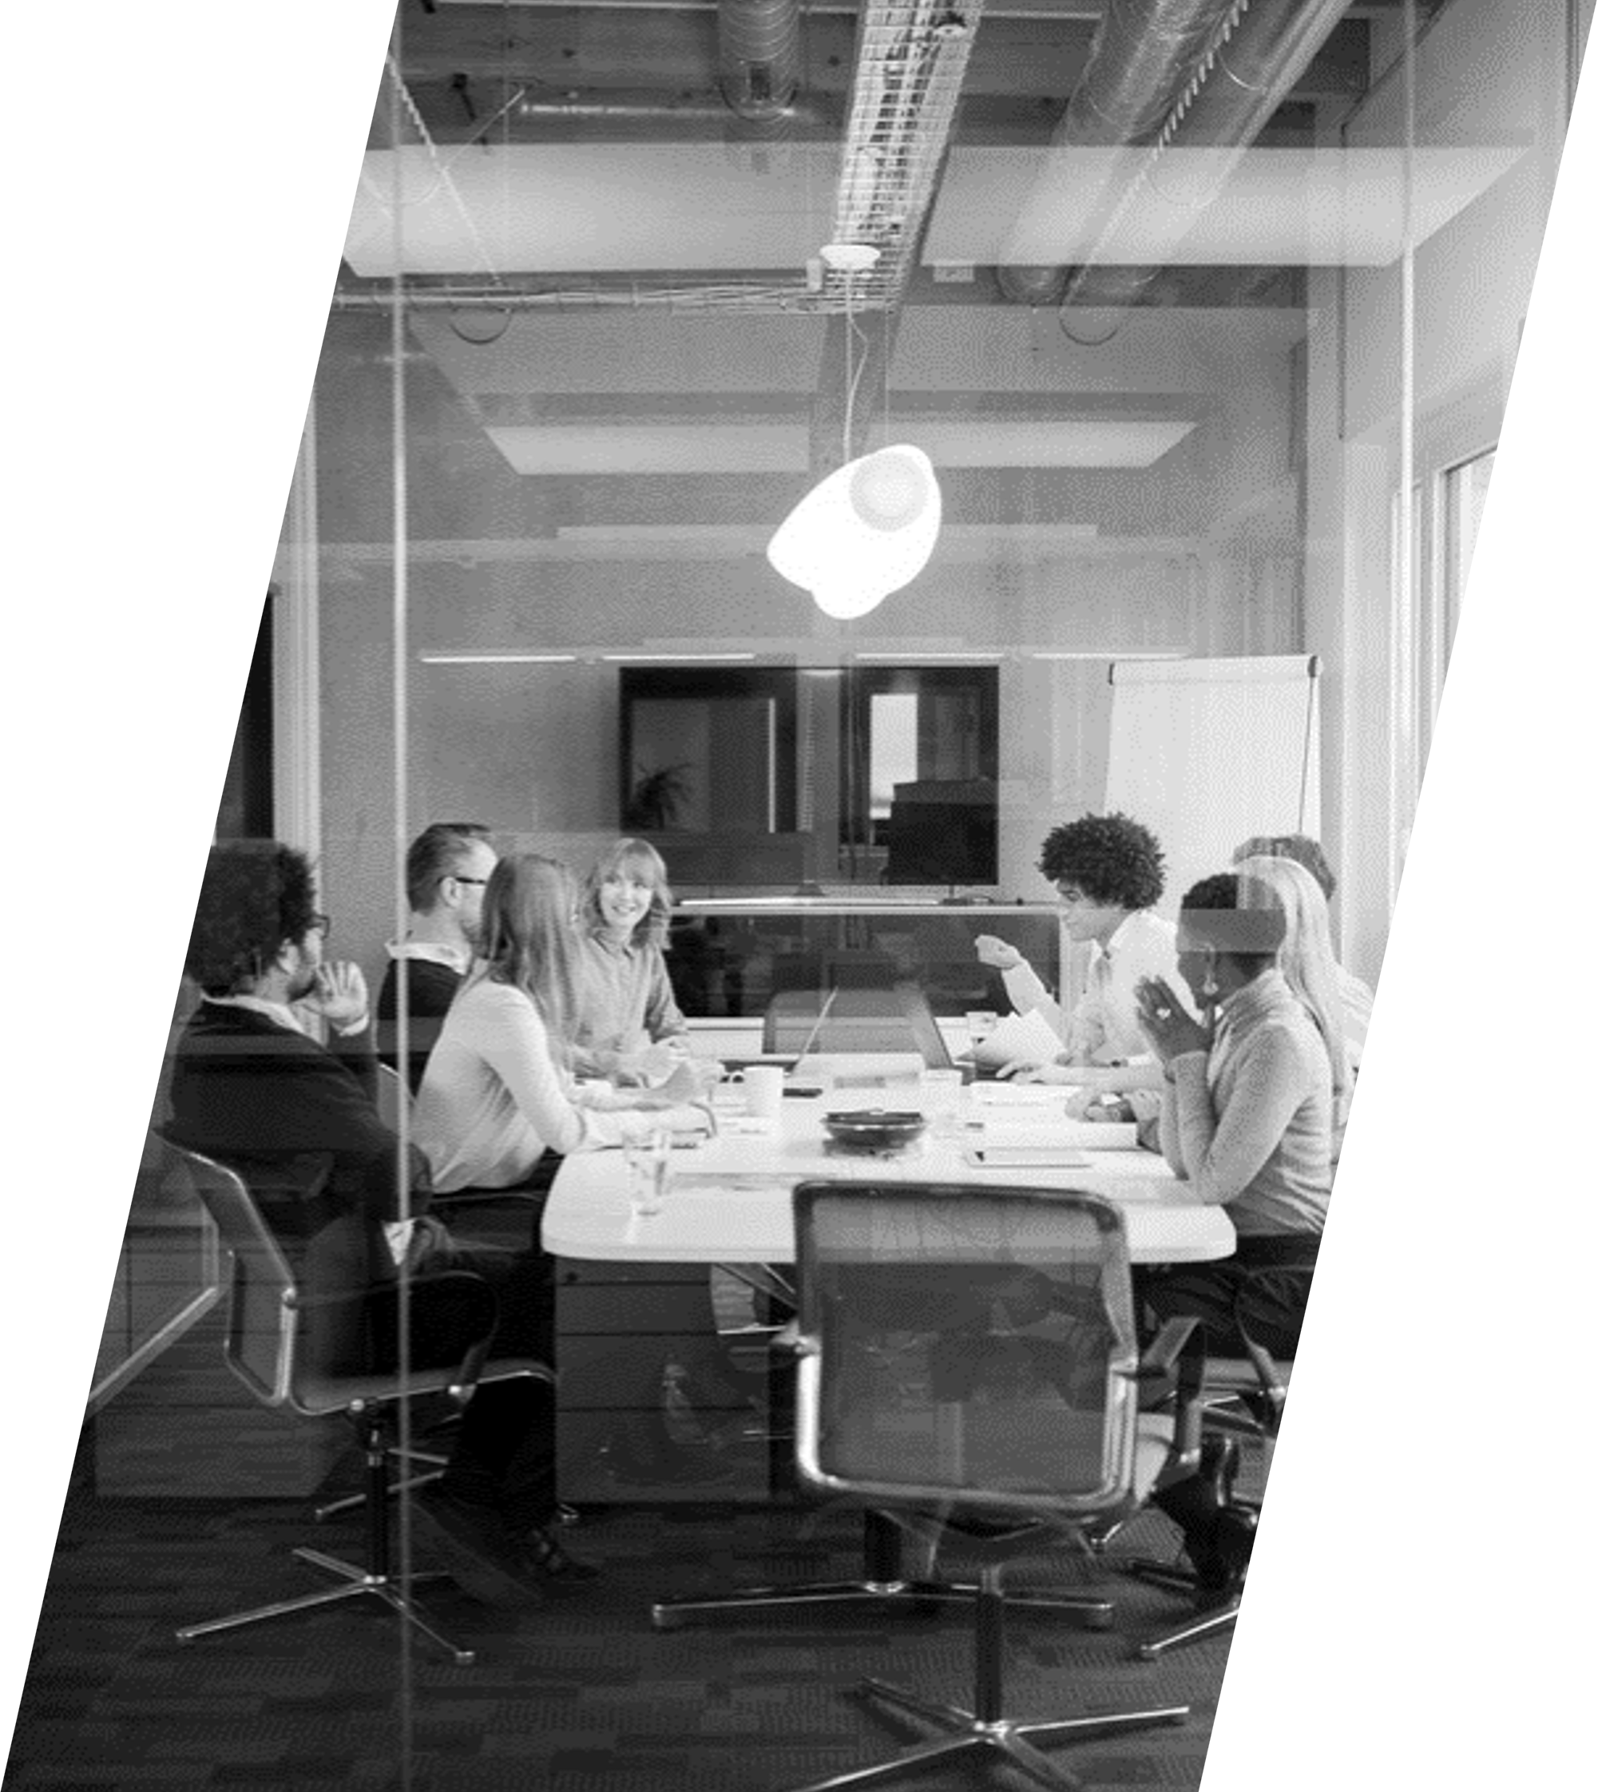
AGENDA
INTRODUZIONE
COSTRUIRE LA FIDUCIA
COINVOLGERE IL PUBBLICO
SUPPORTI VISIVI
SUGGERIMENTI FINALI E CONSIDERAZIONI

Slide 3

SUPERARE IL NERVOSISMO
STRATEGIE PER RAFFORZARE LA FIDUCIA

Slide 4
SELEZIONE DEI SUPPORTI VISIVI
MIGLIORAMENTO DELLA PRESENTAZIONE

Slide 5
Tecniche di comunicazione efficaci
Questo è un potente strumento per l'arte oratoria. Ti aiuterà a variare l'intonazione, il tono e il volume per trasmettere emozioni, enfatizzare punti e mantenere l'interesse:
Variazione intonazione
Inflessione del tono
Controllo del volume
Un linguaggio del corpo efficace valorizza il tuo messaggio, rendendolo più incisivo e memorabile:
Contatto visivo significativo
Movimenti intenzionali
Mantieni una buona postura
Controlla le espressioni

Slide 6
ESPLORAZIONE DELLE SESSIONI E DOMANDE E RISPOSTE
Preparati sui contenuti in anticipo
Prevedi le domande comuni
Prova le risposte
Mantenere la compostezza durante la sessione di domande e risposte è essenziale per proiettare sicurezza e autorità. Considera i seguenti consigli per rimanere composto:
Mantieni la tranquillità
Ascolta in modo attivo
Fermati e rifletti
Mantieni il contatto visivo

Slide 7
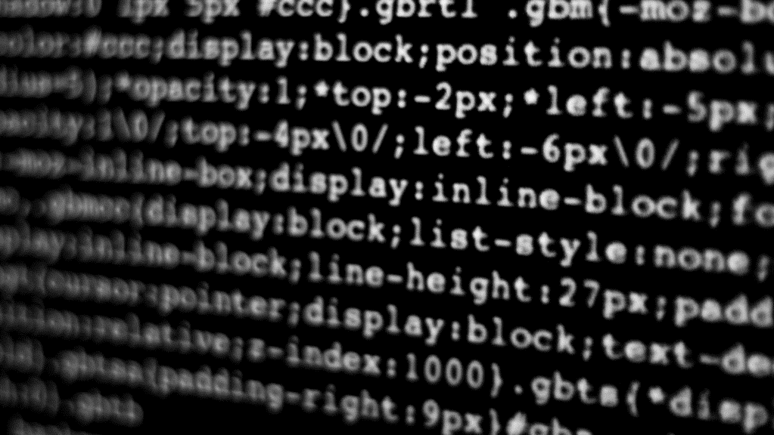
INTRODUZIONE
Sara Trabattoni Progetto di Informatica Grafica Giugno 2026

Slide 8
MODELLAZIONE
Sara Trabattoni Progetto di Informatica Grafica Giugno 2026

Slide 9
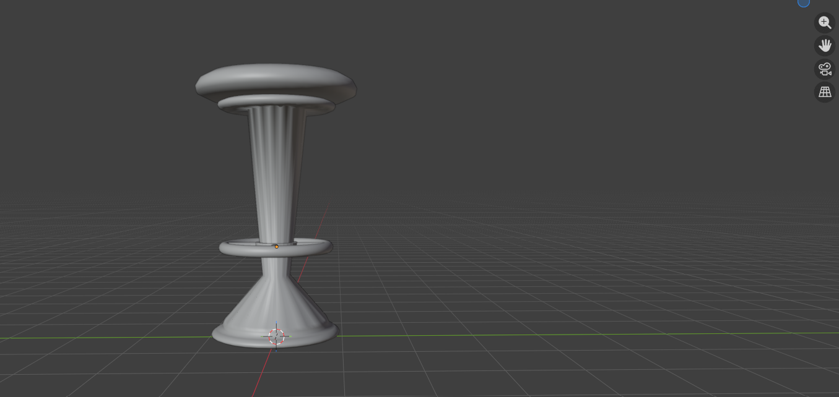
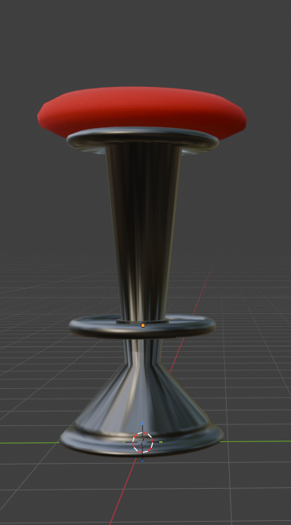
CHAIR.BLEND
Cuscinetto: modellazione di un cilindro in edit mode tramite loop cut e trasformazioni base
Gamba composta da cilindro modificato in edit mode tramite loop cut e scaling degli edge
Aggiunta di un Torus e due cilindri per il poggiapiedi
Sara Trabattoni Progetto di Informatica Grafica Giugno 2026

Slide 10
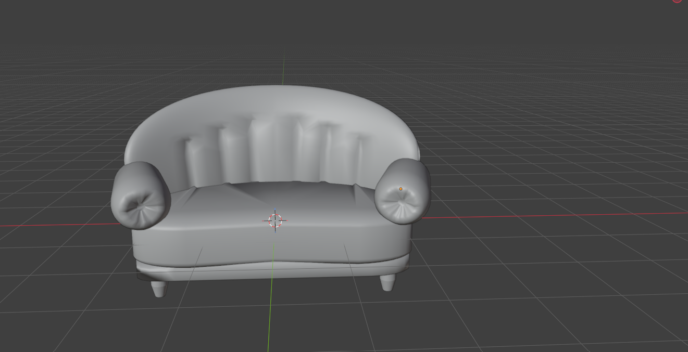
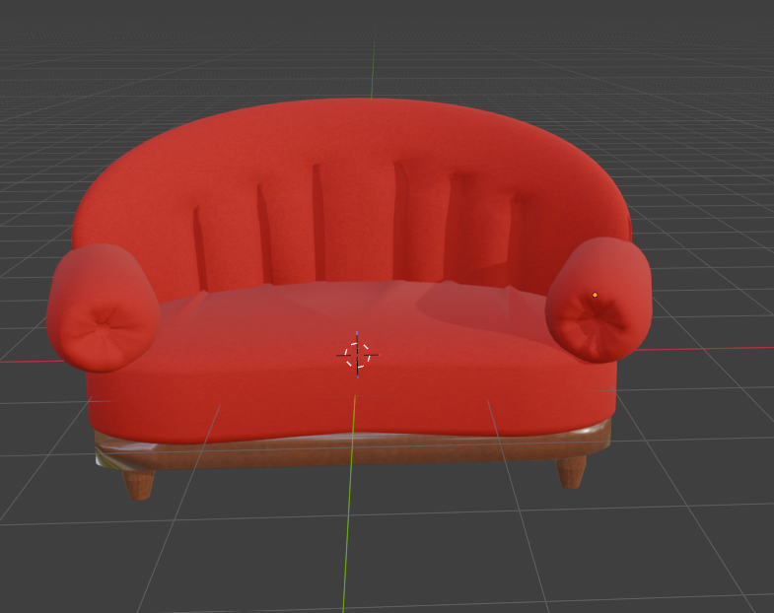
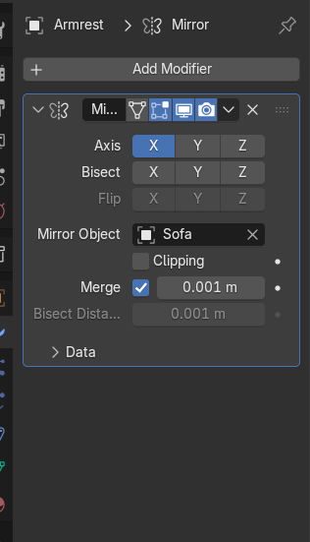
SOFA.BLEND
Modellazione di quattro cilindri e un cubo in edit mode tramite loop cut e trasformazioni semplici di edge
Utilizzo di bevel per la curvatura degli angoli
Applicazione del mirroring
Sara Trabattoni Progetto di Informatica Grafica Giugno 2026

Slide 11
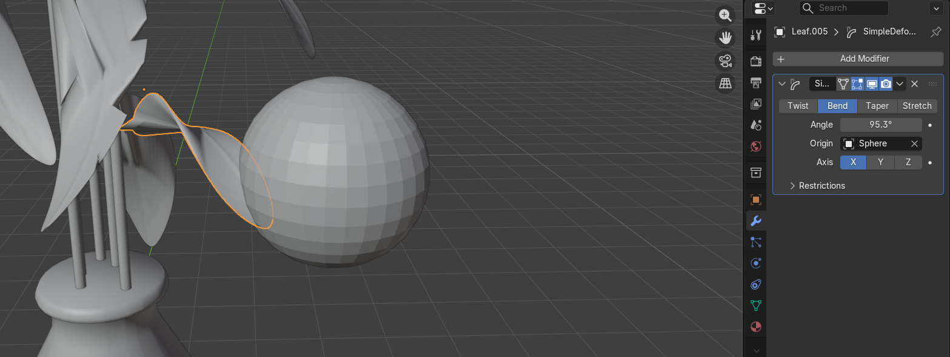
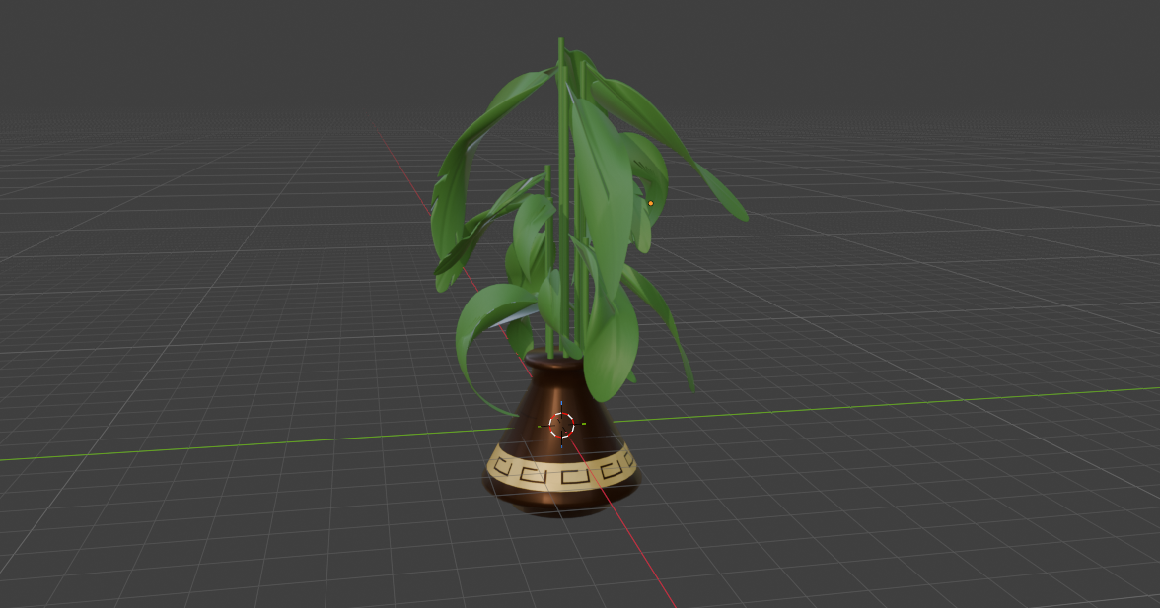
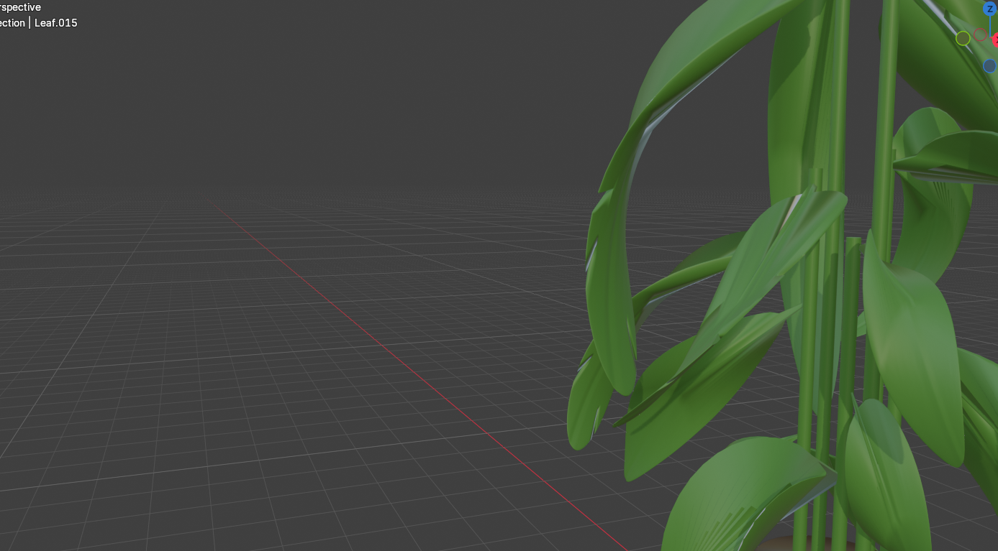
PLANT.BLEND
Foglie e vaso modellati partendo da un cilindro
Modellazione vaso tramite loop cut, knife e scaling in edit mode
Modellazione foglia tramite trasformazioni base, loop cut e bevel
Modificatore simple deform (bend) applicato a foglia con origine in sfera creata per la facilitazione del processo
Tagli delle foglie effettuati tramite knife in edit mode
Sara Trabattoni Progetto di Informatica Grafica Giugno 2026

Slide 12
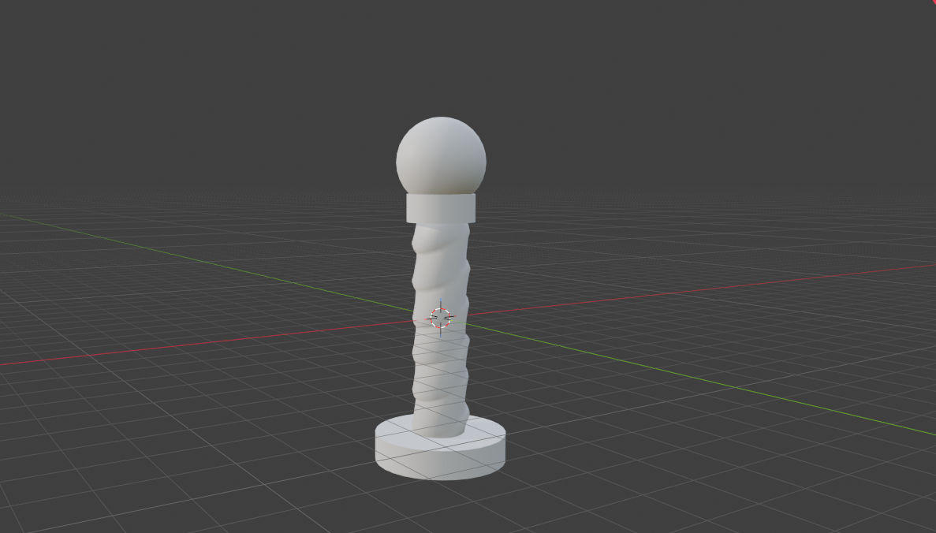
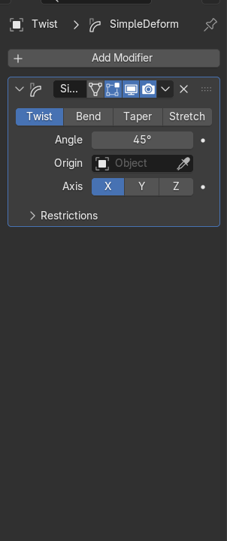
TWIST.BLEND
Utilizzo di tre cilindri e sfera UV
Modellazione cilindro centrale tramite loop cut
Modificatore simple deform (twist) applicato a cilindro centrale
Sara Trabattoni Progetto di Informatica Grafica Giugno 2026

Slide 13
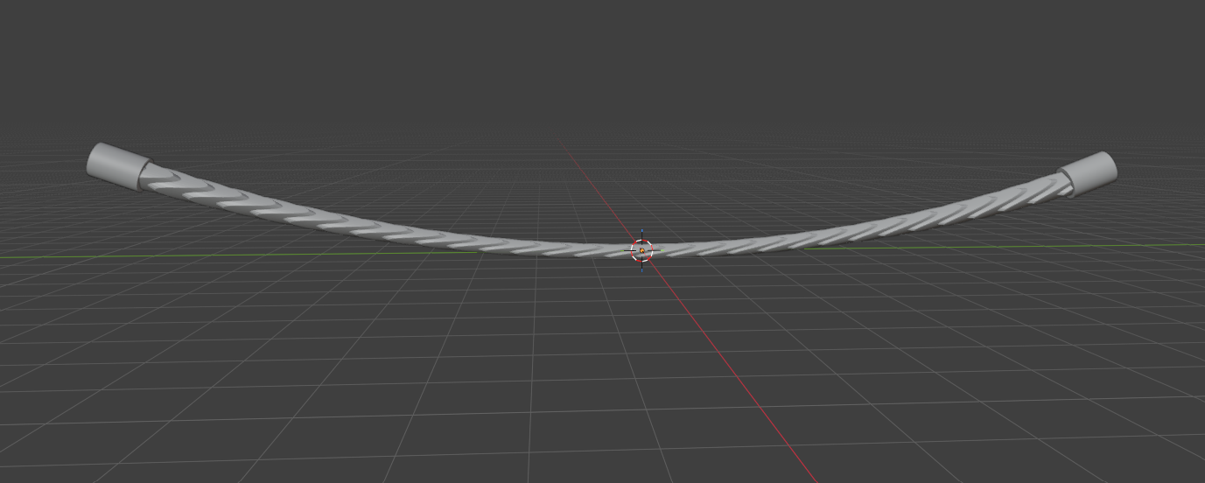
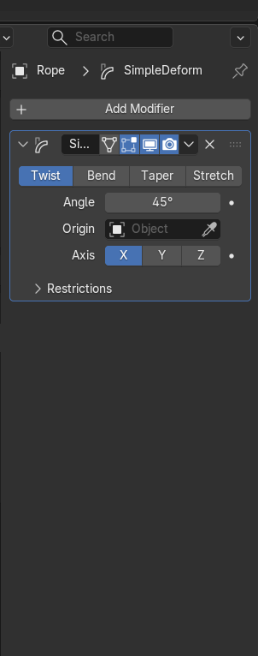
ROPE.BLEND
Fune e metallo modellati partendo da un cilindro
Modellazione fune tramite loop cut
Applicazione del modificatore simple deform (twist)
Applicazione del modificatore simple deform (bend) con origine in geometria cubica centrata
Sara Trabattoni Progetto di Informatica Grafica Giugno 2026

Slide 14
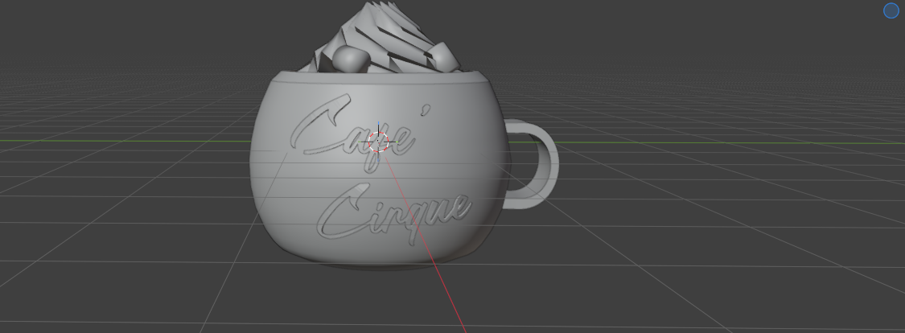
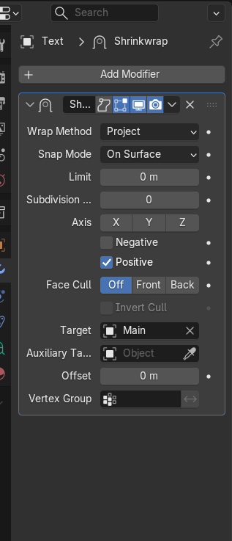
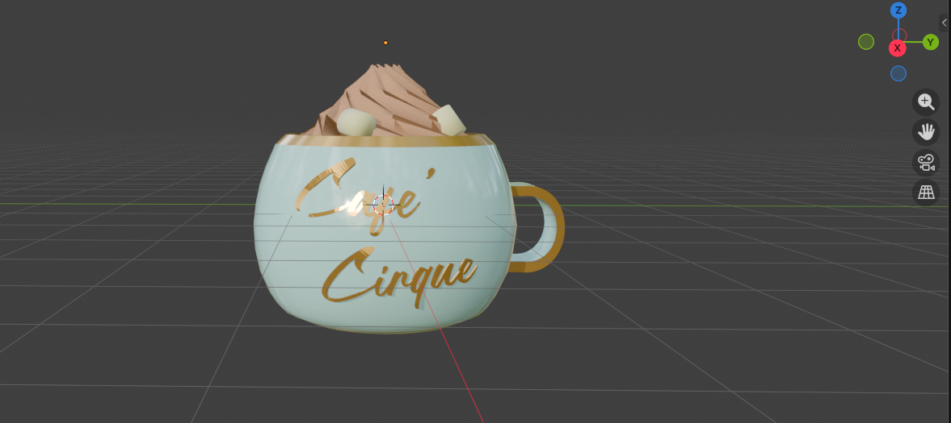
CUP.BLEND
Cilindro base deformato tramite trasformazioni semplici e loop cut
Duplicazione cilindro e applicazione del modificatore Boolean (difference)
Oggetti text proiettati tramite il modificatore Shrinkwrap (proiezione)
Conversione degli oggetti text in mesh (tramite Convert)
Solidify Modifier per aggiunta spessore scritte
Creazione ansa tramite Bridge Edge Loops (Blend Surface)
Panna composta da cilindro con loop cuts e modificatore SimpleDeform (twist) applicato
Sara Trabattoni Progetto di Informatica Grafica Giugno 2026

Slide 15
RIGGING
Sara Trabattoni Progetto di Informatica Grafica Giugno 2026

Slide 16
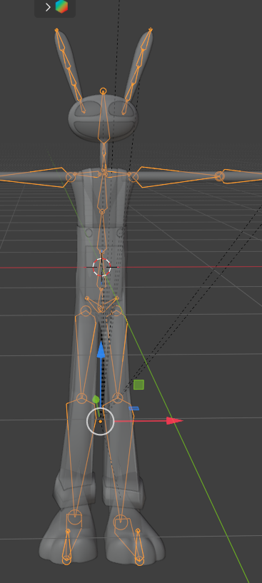
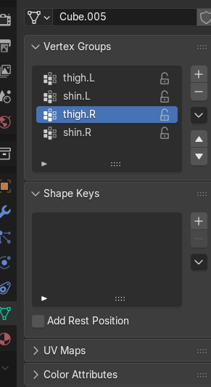
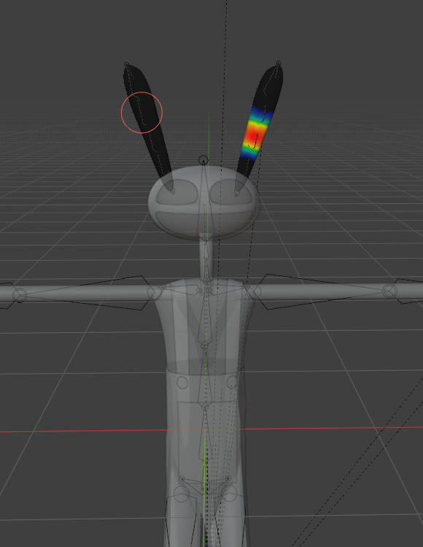
1. FORMAZIONE DELLO SCHELETRO
2. CONTROLLO E MODIFICA DEI VERTEX GROUPS
3. WEIGHT PAINT
Aggiunta dell’armatura pre-impostata Rigify Meta-Rigs Basic Human
Aggiunta di ossa per orecchie e dita
Rimozione delle componenti inutilizzate
Associazione delle mesh all’armatura (con pesi automatici)
Molti dei pesi automatici sono stati distribuiti irregolarmente fra le ossa, causando malformazioni durante la messa in posa del personaggio. La soluzione è stata quella di pitturare il tutto a mano
Molte ossa dello scheletro venivano inizialmente associate a mesh che non le contenevano
Sara Trabattoni Progetto di Informatica Grafica Giugno 2026

Slide 17
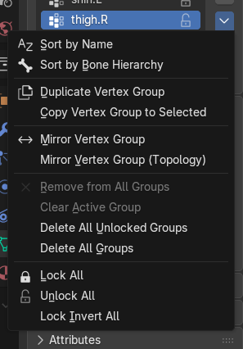
APPLICAZIONE DELLA WEIGHT PAINT SU MESH CHE UTILIZZANO MIRRORING
Il comando Mirror Vertex Group (o Mirror Vertex Group Topology nel caso i vertici non siano simmetrici) è stato eseguito sulle mesh in cui il mirroring era già stato applicato.
Lo scopo del Mirror Vertex Group è quello di distribuire i pesi su entrambi i lati, evitando che le mesh si muovano assieme.

Slide 18
SHADER
Sara Trabattoni Progetto di Informatica Grafica Giugno 2026

Slide 19
VETRO
Sara Trabattoni Progetto di Informatica Grafica Giugno 2026

Slide 20
TEXTURE
Sara Trabattoni Progetto di Informatica Grafica Giugno 2026

Slide 21
SCENA
Sara Trabattoni Progetto di Informatica Grafica Giugno 2026

Slide 22
Comunicazione dinamica
Impara a infondere energia nella tua presentazione per lasciare un'impressione duratura
Uno degli obiettivi di una comunicazione efficace è quello di motivare il tuo pubblico
METRICA | MISURA | OBIETTIVO | EFFETTIVO
Partecipazione del pubblico | N. di partecipanti | 150 | 120
Durata dell'impegno | Verbale | 60 | 75
Interazione di Domande e risposte | N. di domande | 10 | 15
Feedback positivo | Percentuale (%) | 90 | 95
Frequenza di conservazione delle informazioni | Percentuale (%) | 80 | 85

Slide 23
SUGGERIMENTI FINALI E CONSIDERAZIONI
Prove costanti
Rafforza la tua familiarità
Perfeziona il tuo stile di comunicazione
Ritmo, tono ed enfasi
Tempi e transizioni
Punta a una presentazione professionale e senza interruzioni
Gruppo di destinatari delle esercitazioni
Chiedi ai colleghi di ascoltare e fornire un feedback
Richiedi il feedback
Rifletti sulle tue prestazioni
Esplora nuove tecniche
Imposta obiettivi personali
Ripeti e adatta

Slide 24
METRICHE DI COINVOLGIMENTO DEI RELATORI
FATTORE DI IMPATTO | MISURA | OBIETTIVO | RAGGIUNTO
Interazione del gruppo di destinatari | Percentuale (%) | 85 | 88
Conservazione della conoscenza | Percentuale (%) | 75 | 80
Sondaggi post-presentazione | Valutazione media | 4.2 | 4.5
Frequenza segnalazioni | Percentuale (%) | 10 | 12
Opportunità di collaborazione | N. di opportunità | 8 | 10

Slide 25

GRAZIE
Brita Tamm
502-555-0152
brita@firstupconsultants.com
www.firstupconsultants.com

